Slide 1

Notes:
【0:00 – 0:30】
大家好。今天这场分享的题目是 —— Why Your TTFT Lies，为什么你的 TTFT 在说谎。
副标题是：在 PD 分离的推理架构下，怎么用一小组跨层指标做诊断。
我们两位来自 DaoCloud 的推理加速团队。今天讲的每一个坑，都是我们自己在生产环境里踩过的。
〔不要念标题，直接翻页〕
[Sources]
- Rendered from local Slidev source: packages/2026-09-09-kubecon-cn/slides.md
[/Sources]

Slide 2
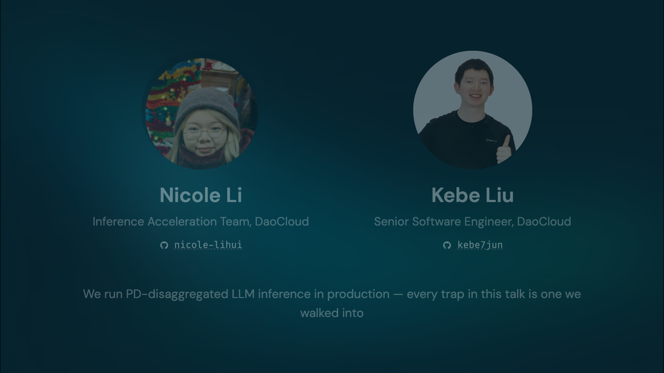
Notes:
【0:30 – 0:50】
简单介绍一下。我是 Nicole，在推理加速团队。这位是 Kebe，高级软件工程师。
我们在生产上运维 PD 分离的 LLM 推理集群。今天不讲论文，讲的是我们被叫起来之后学到的东西。
那就从一次真实的告警说起。
[Sources]
- Rendered from local Slidev source: packages/2026-09-09-kubecon-cn/slides.md
[/Sources]

Slide 3
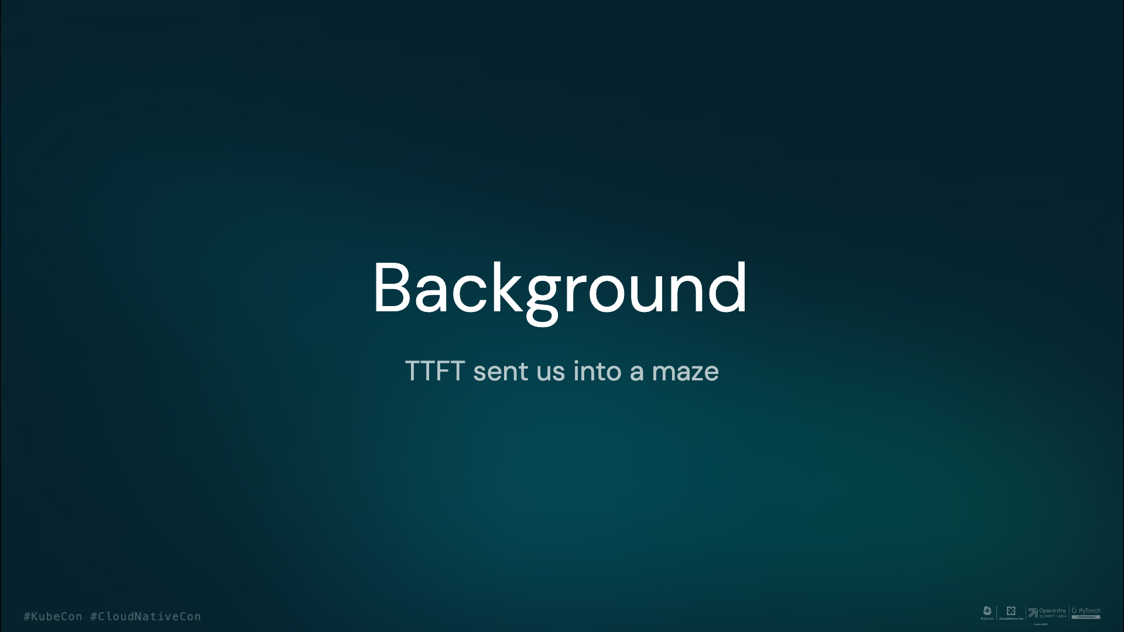
Notes:
【0:50 – 0:55】
第一部分，背景 —— TTFT 是怎么把我们带进迷宫的。
〔5 秒带过，不要停留〕
[Sources]
- Rendered from local Slidev source: packages/2026-09-09-kubecon-cn/slides.md
[/Sources]

Slide 4
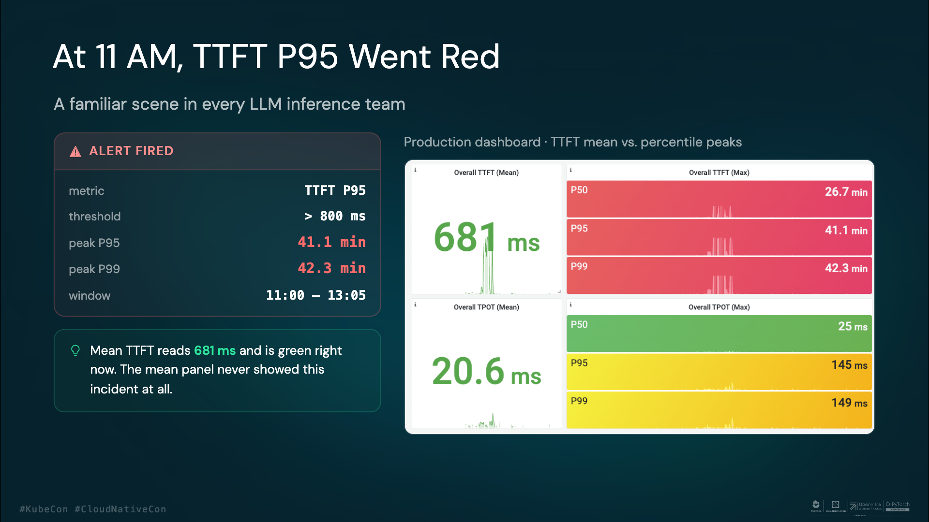
Notes:
【0:55 – 1:55】
上午十一点，TTFT 的 P95 告警红了。
告警阈值是 800 毫秒。而那天的峰值，P95 冲到了 41 分钟，P99 是 42 分钟。影响窗口从十一点一直持续到下午一点零五分。
〔指右边的生产面板〕
现在请看左下角这句话：**均值面板此刻读数是 681 毫秒，是绿的。**
这次事故，在均值那条线上，从头到尾就没有出现过。
这就是「TTFT 说谎」的第一层意思 —— 不是这个数字算错了，而是**你看的那个聚合口径，根本没有记录这件事**。
〔口径提醒：说「均值面板此刻是绿的」，不要说成「事故期间均值是绿的」，两者量纲不同，会被追问〕
好，告警响了。第一反应当然是打开面板。然后呢？
[Sources]
- Rendered from local Slidev source: packages/2026-09-09-kubecon-cn/slides.md
[/Sources]

Slide 5
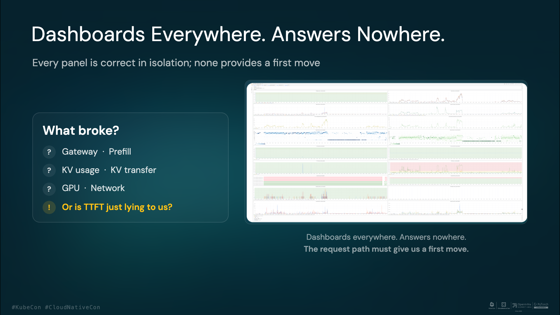
Notes:
【1:55 – 2:55】
然后就是这一页。
所有人都会问同一个问题：到底哪儿坏了？是网关，是 Prefill？是 KV 用满了，还是 KV 传输？是 GPU，还是网络？
还是说 —— TTFT 在骗我们？
右边这十二块，是我们当时真实的面板清单。每一块都在采数据，每一块的数字都是对的。
**但是没有任何一块告诉你：下一步该看哪儿。**
这就是今天这场要解决的问题。我们不缺指标，我们缺的是「下一步」。
〔停两秒，让问号沉一下〕
那为什么 PD 分离会让这件事变得更难？
[Sources]
- Rendered from local Slidev source: packages/2026-09-09-kubecon-cn/slides.md
[/Sources]

Slide 6
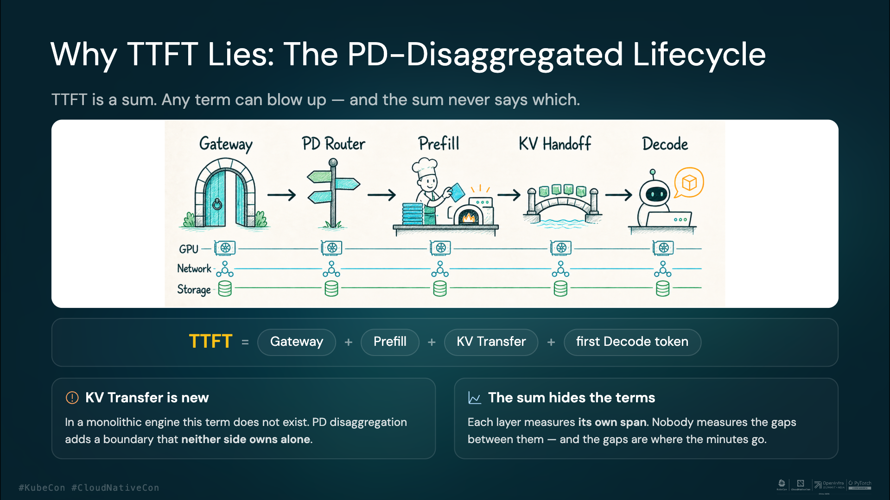
Notes:
【2:55 – 3:55】
因为 TTFT 根本不是一个测量值，**它是一个和**。
它等于：网关的时间，加上 Prefill 的时间，加上 KV 传输的时间，再加上第一个 decode token 的时间。
四项里任何一项炸了，这个和都会涨。但是**这个和永远不会告诉你是哪一项**。
中间这一段，KV Transfer，我要特别强调。
在单体引擎里，这一项**根本不存在**。它是 PD 分离新增出来的一个边界 —— 而且这个边界，两边都不完全拥有它。缓存没命中、对端慢、网络路径走错，全都会落在这里。
右下这句话是全场的题眼：每一层都在测，但每一层测的是**自己那一段**。**没有人测层与层之间的间隙** —— 而分钟级的时间，就消失在那些间隙里。
那回到刚才那次告警，我们是怎么定位的？
[Sources]
- Rendered from local Slidev source: packages/2026-09-09-kubecon-cn/slides.md
[/Sources]

Slide 7
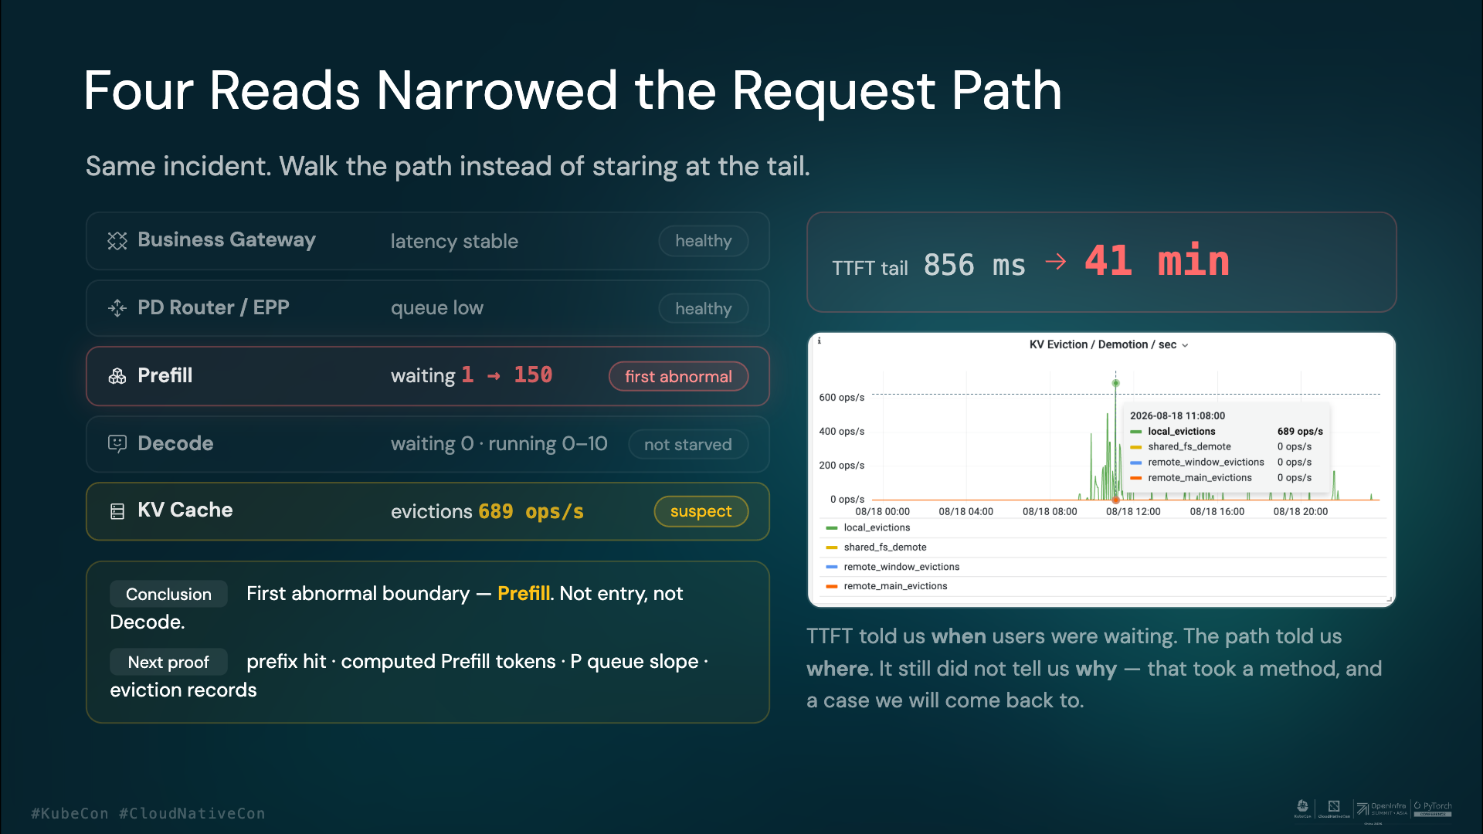
Notes:
【3:55 – 5:10】
我们没有继续盯着 TTFT 看，而是**沿着请求路径走了一遍**。五行，从上往下：
业务网关，延迟稳定 —— 健康，排除。
PD 路由，队列很低 —— 健康，排除。
Prefill，等待请求数从 1 冲到 150 —— **第一个异常边界，就是它。**
Decode，等待是 0，在跑的只有 0 到 10 个 —— 说明下游没有饿着，问题在它前面。
KV 缓存，驱逐每秒 689 次 —— 可疑，先记下来。
四次读，我们就从「TTFT 高」收敛到了「Prefill」。
〔用词要准，这里是全场诚实度的关键〕
请注意我的用词：这里得到的是**第一个异常边界**，**不是根因**。路径告诉了我们在哪儿，还没告诉我们为什么。
〔最后这句讲慢一点〕
TTFT 告诉我们用户**什么时候**在等。路径告诉我们**在哪儿**等。至于**为什么** —— 后面的案例那一段才会揭晓，而且答案有点出乎意料。
问题是：这一次我们是走运。要想每次都这样，就得把它变成方法。
[Sources]
- Rendered from local Slidev source: packages/2026-09-09-kubecon-cn/slides.md
[/Sources]

Slide 8
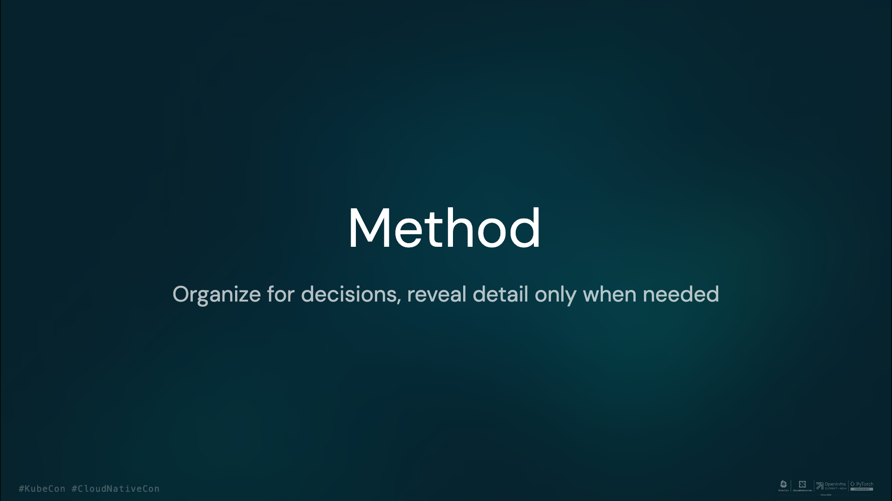
Notes:
【5:10 – 5:15】
第二部分，方法。一句话概括：**按决策来组织，需要的时候才展开细节。**
〔5 秒带过〕
[Sources]
- Rendered from local Slidev source: packages/2026-09-09-kubecon-cn/slides.md
[/Sources]

Slide 9
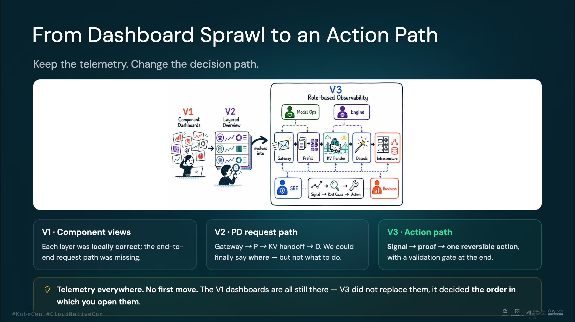
Notes:
【5:15 – 6:30】1.25 分钟
先承认一件事：我们不是没有可观测性，**我们有太多了**。
〔指左边那个抱头的小人〕
V1，组件视图。每一层都有人负责，每一块面板都是对的 —— 但**每一块都只是「局部正确」，没有一块是「第一块该打开的」**。
端到端的请求路径，不在任何人的视图里。这就是那句：**遥测数据到处都是，就是没有第一步。**
V2，我们把它们串成一条链：网关 → Prefill → KV 交接 → Decode。到这一步终于能说清「在哪儿」，但还是说不出「该做什么」。
V3 就是右边那张图 —— **信号 → 证据 → 一个可回滚的动作**，末尾带一道验证门。
图里那四个角色（Model Ops、Engine、SRE、Business）说明同一条路径上，不同的人负责不同的一段。
〔底部这句必须说，否则听众会觉得我们前后矛盾〕
**我们一块面板都没有删。** V1 那些面板全都还在。V3 做的事情只有一件 ——
**决定你打开它们的顺序。**
那八个入口信号是什么？
[Sources]
- Rendered from local Slidev source: packages/2026-09-09-kubecon-cn/slides.md
[/Sources]

Slide 10
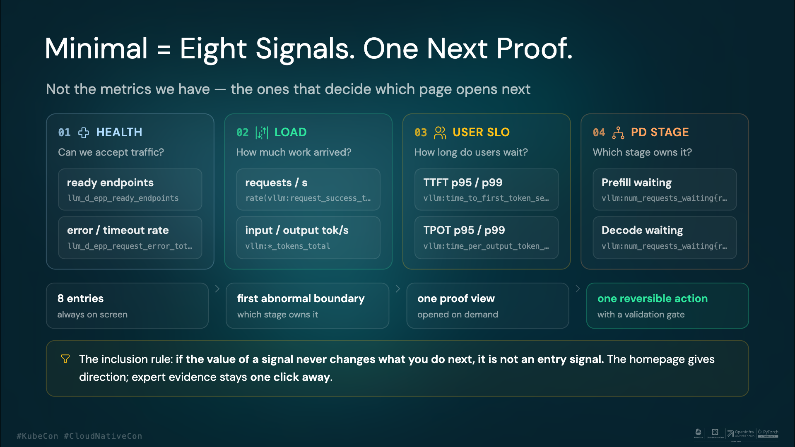
Notes:
【6:30 – 7:45】
四组，八个。
第一组，**健康**：还能不能接住流量。可用端点数，错误和超时率。
第二组，**负载**：进来了多少活。请求速率，输入和输出的 token 速率。
第三组，**用户 SLO**：用户等多久。TTFT 和 TPOT 的 p95、p99。
第四组，**PD 阶段**：卡在哪一段。Prefill 等待数，Decode 等待数。
下面这条流程是整套方法的骨架：八个入口常驻屏幕 → 定位到第一个异常边界 → 按需打开一页证据 → 一个可回滚的动作。
〔黄框这条规则一字不差地念〕
**如果一个信号的值，不会改变你的下一步动作，它就不是入口信号。**
其他所有指标不是被删了，是退到了「按需取证」那一层，离你只有一次点击。
〔被问「为什么是 8 不是 10」：四个问题 × 每个两个信号，不是凑数〕
接下来三页，讲这八个信号怎么读。
[Sources]
- Rendered from local Slidev source: packages/2026-09-09-kubecon-cn/slides.md
[/Sources]

Slide 11
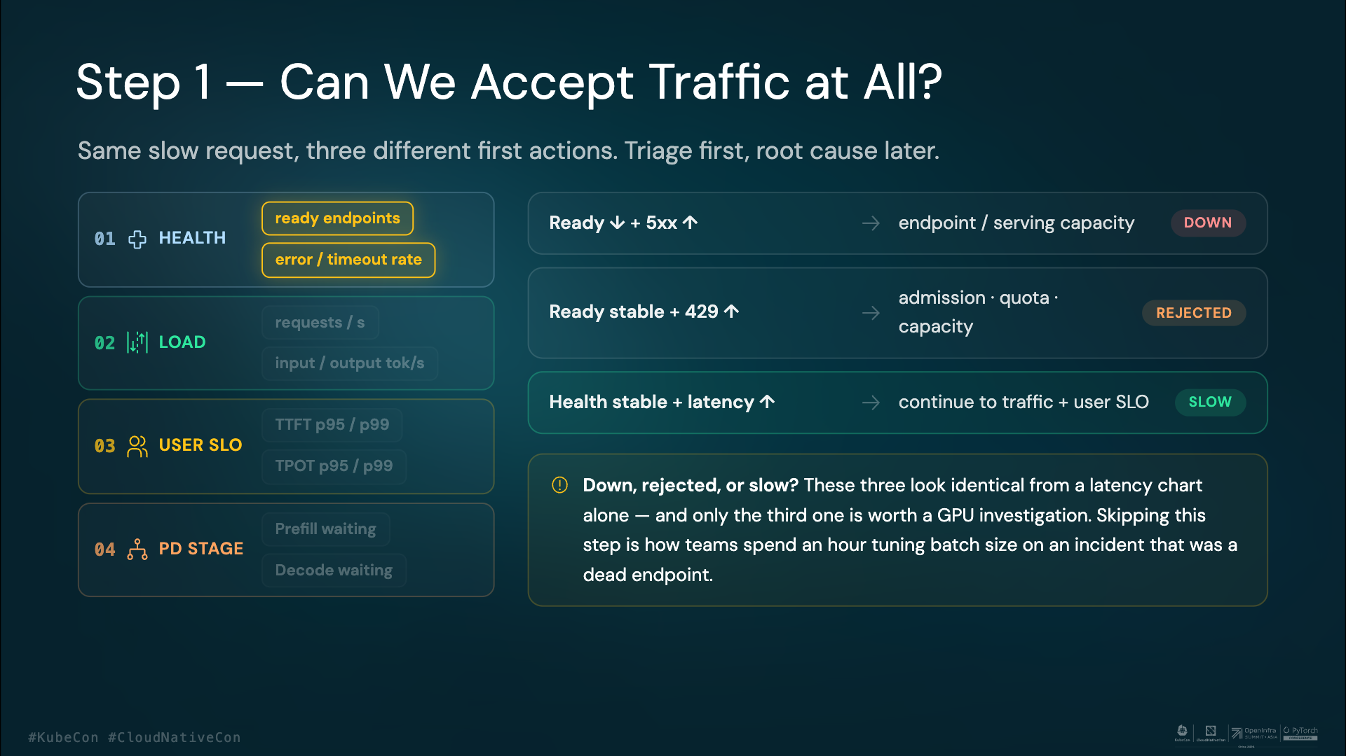
Notes:
【7:45 – 8:45】
第一步永远不是「哪个 GPU 慢」，而是 —— **我们还能不能接住流量。**
三个分支：
可用端点掉了，同时 5xx 在涨 → 服务能力问题，去看端点，别碰 GPU。
端点稳定，但 429 在涨 → 准入、配额、容量的问题。
健康指标全都稳定，只有延迟在涨 → 这时候才继续往下走。
〔黄框这句是这一页存在的理由〕
**掉线、被拒、变慢，这三种情况在延迟曲线上长得一模一样。** 但只有第三种值得你去查 GPU。
跳过这一步，就会出现「花一个小时调 batch size，最后发现是一个端点挂了」这种事。这个我们干过。
健康没问题，那就进第二步。
[Sources]
- Rendered from local Slidev source: packages/2026-09-09-kubecon-cn/slides.md
[/Sources]

Slide 12
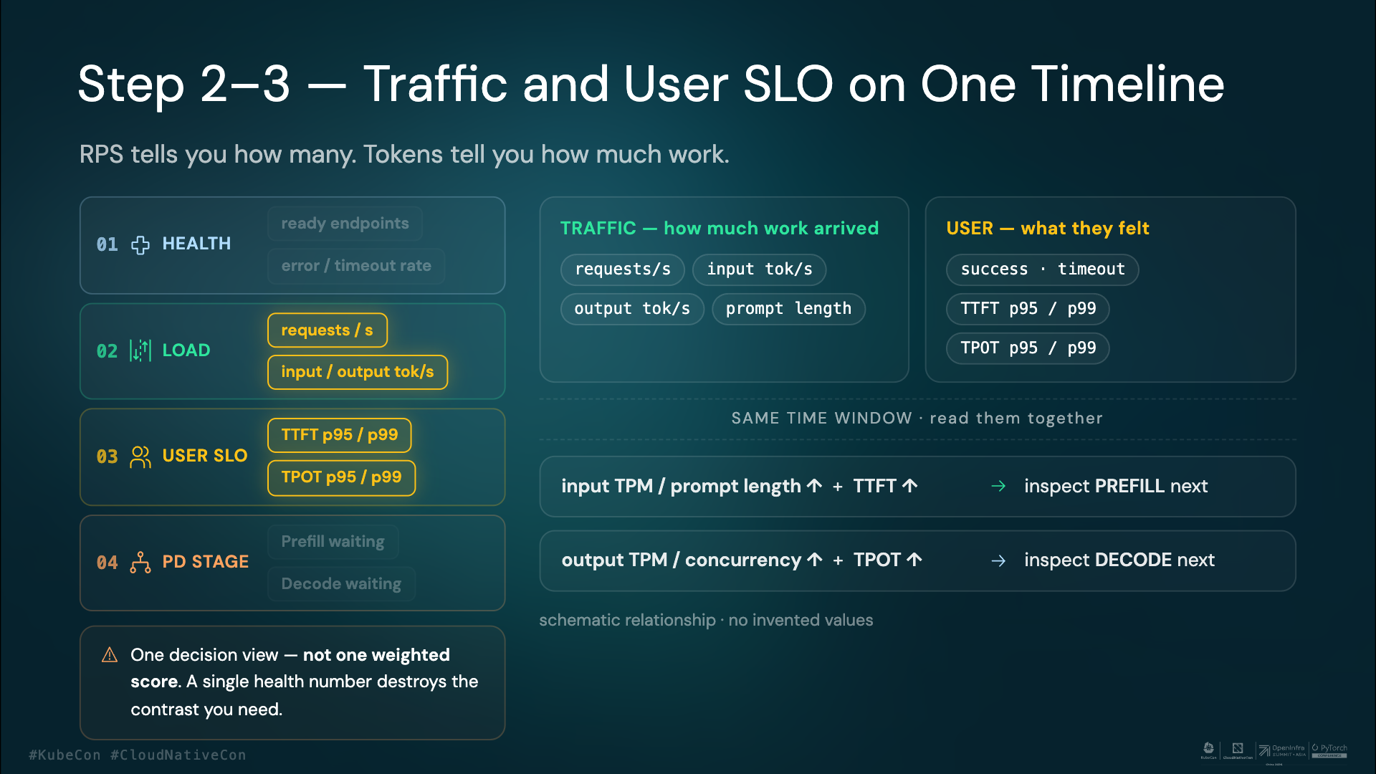
Notes:
【8:45 – 9:45】
第二步和第三步必须放在一起看，所以我合成了一页。
左边是**流量**：进来了多少活 —— 请求数、输入输出 token 速率、prompt 长度。
右边是**用户感受**：成功率、超时、TTFT、TPOT。
中间这条虚线是重点：**同一个时间窗口。** 分开看这两组数据，你永远建立不了因果关系。
放在一起，就有两条可以直接用的规则：
输入 token 速率或者 prompt 长度在涨，同时 TTFT 在涨 → 下一步看 Prefill。
输出 token 速率或者并发在涨，同时 TPOT 在涨 → 下一步看 Decode。
〔左下这句是个真实的坑，值得讲〕
**这是一个决策视图，不是一个加权健康分。** 很多团队想把这些揉成一个分数，但那恰好抹掉了你最需要的对比 —— **TTFT 涨而 TPOT 平，这个「不一致」本身就是信息。**
〔页脚标了 schematic，是关系示意，一句带过〕
现在我们知道该看 Prefill 还是 Decode 了。第四步，定位到具体边界。
[Sources]
- Rendered from local Slidev source: packages/2026-09-09-kubecon-cn/slides.md
[/Sources]

Slide 13
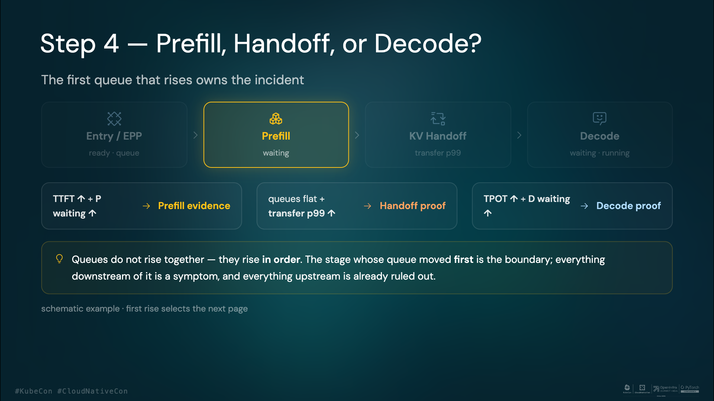
Notes:
【9:45 – 10:35】
三条规则，很快：
TTFT 涨，加上 Prefill 等待涨 → 去取 Prefill 的证据。
两边队列都平，但传输 p99 涨 → 去验 KV 交接。
TPOT 涨，加上 Decode 等待涨 → 去取 Decode 的证据。
〔但这一页真正要记住的是下面这句〕
**队列不是一起涨的，是有先后的。**
**最先动的那一段，就是边界。** 它下游的全是症状，它上游的已经被排除了。
这也是为什么刚才第七页那次事故，四次读就能收敛 —— 不是我们运气好，是我们只看「谁先动」。
那从信号到证据，这个映射关系是什么？
[Sources]
- Rendered from local Slidev source: packages/2026-09-09-kubecon-cn/slides.md
[/Sources]

Slide 14
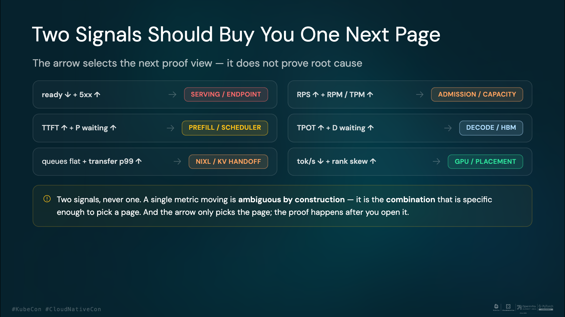
Notes:
【10:35 – 11:35】
六行，我挑三行讲，其余你们扫一眼就行。
TTFT 涨 + Prefill 等待涨 → 打开 Prefill / 调度器那一页。
两边队列都平，但传输 p99 涨 → 打开 NIXL / KV 交接。
吞吐降 + 某一张 GPU 利用率偏离 → 打开 GPU / 放置。
〔底部这句有两个点，都要讲〕
**第一，永远是两个信号，不是一个。** 单个指标动是天然有歧义的 —— TTFT 涨可能是任何原因。**是组合，才足够具体到能选出一页。**
**第二，箭头只负责选页，不负责证明根因。** 这句我必须说，它是这套方法诚实的边界。真正的证明，在你打开那一页之后才开始。
〔时间紧张时这一页可以整页跳过，它是最后 Playbook 的子集〕
说了这么多，看一次真实的。
[Sources]
- Rendered from local Slidev source: packages/2026-09-09-kubecon-cn/slides.md
[/Sources]

Slide 15
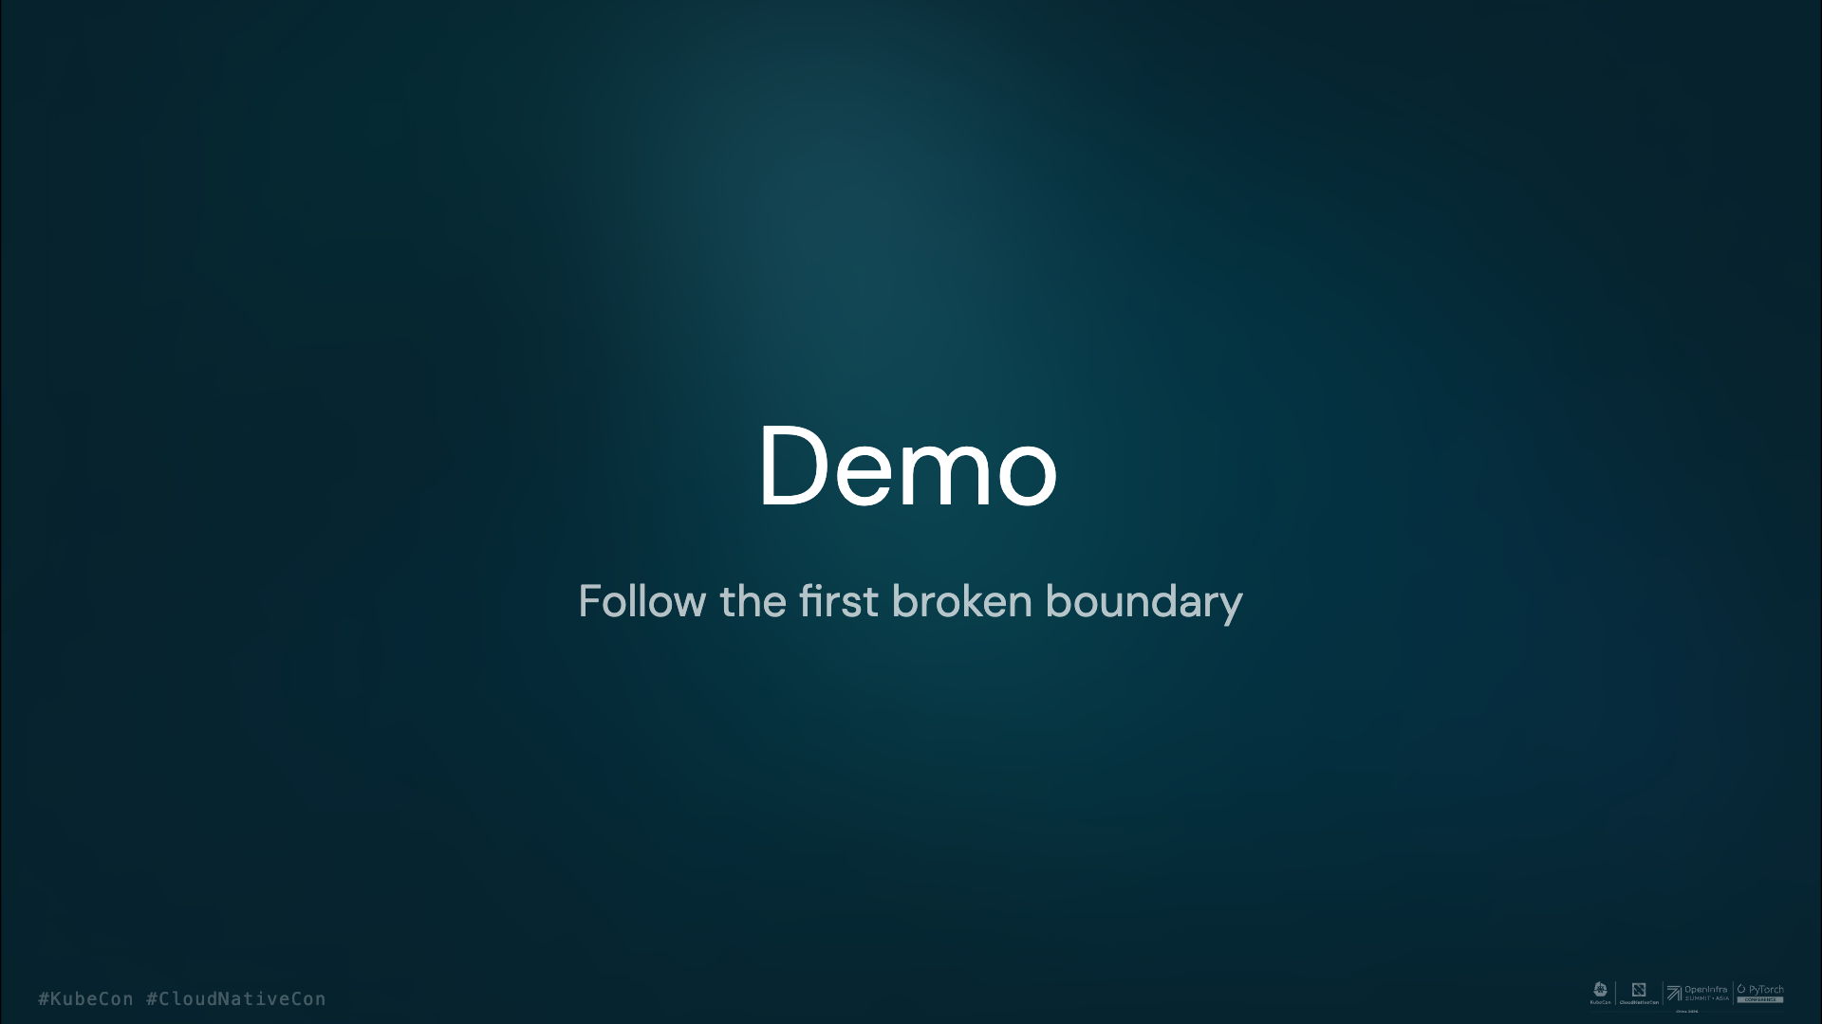
Notes:
【11:35 – 11:40】
第三部分，Demo。跟着第一个坏掉的边界走一遍。
〔5 秒带过〕
[Sources]
- Rendered from local Slidev source: packages/2026-09-09-kubecon-cn/slides.md
[/Sources]

Slide 16
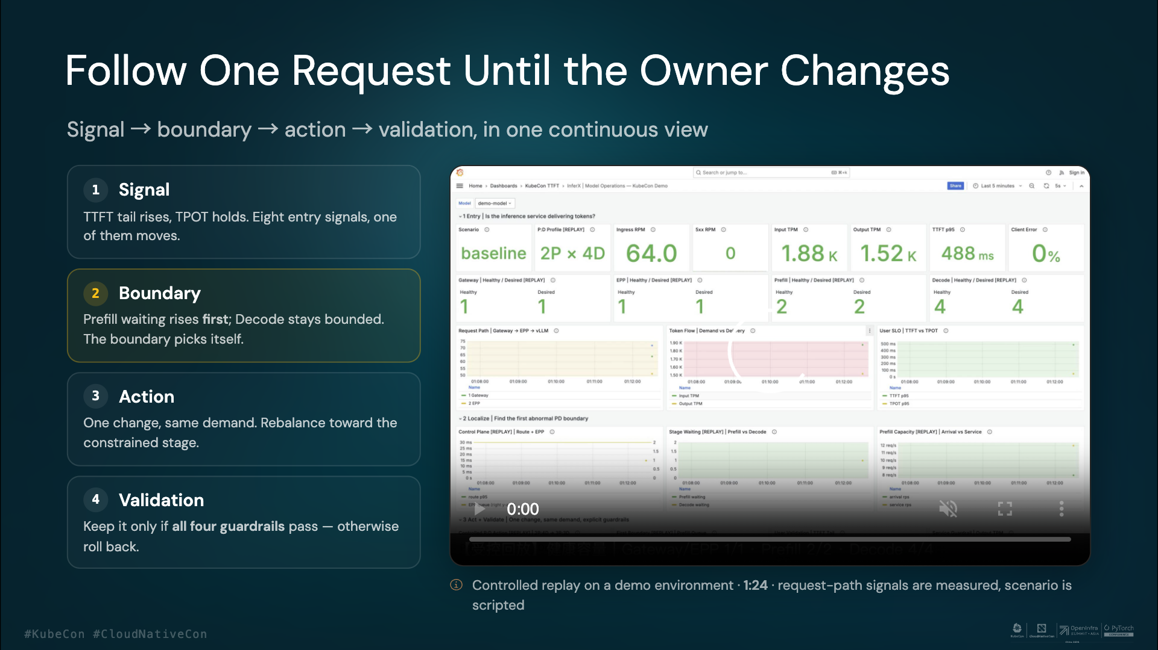
Notes:
【11:40 – 13:35】视频 1 分 24 秒
先花二十秒说清楚要看什么，否则视频过去了大家抓不住重点。
这段录屏走的就是我们刚才讲的那条路径，四个阶段：
**信号** —— TTFT 尾部在涨，TPOT 稳住。八个入口信号里只有一个动了。
**边界** —— **Prefill 的等待先涨，Decode 一直是有界的。** 边界是自己浮出来的，不是我们猜的。
**动作** —— 一个改动，需求不变：把资源往受约束的那一段挪。
**验证** —— 录屏最后那块叫「Decision checkpoint」，写着**四条护栏全过才保留**：Prefill 等待下降、实测 TTFT 尾部下降、Decode 等待仍然有界、输出 TPM 和完成 RPM 不回退。
〔这一段和第 24 页的验证闭环是同一件事，播完可以点一句：「刚才那四条护栏，就是我们第 24 页说的那道门。」〕
〔画面里的面板文字偏小，需要看细节时点右下角全屏。但**不要指望观众读清面板** —— 靠你的口述带节奏〕
〔诚实口径：页面下方已标注 —— 受控演示环境的回放，请求路径信号是实测的，场景是编排的〕
————————————
放映前检查：
· 文件已在 `public/demo.mp4`（3.1 MB，2160×1350，静音）
· 静音 + autoplay：翻到这页自动播放；离开再回来会从头播
· 若播放失败：跳过这一页，口述上面四个阶段，直接进 Cases 段。**不要在台上调播放器**
【13:35 – 13:45】
第四部分。分钟到底花在哪儿了。
接下来三页，每页一个机制：Prefill、KV 空间、KV 传输。每一个都是 TTFT 上涨的一种原因，而聚合数字看不出来。
Decode 那一层我们放到案例段讲，因为它的**机制就是事故本身**。
[Sources]
- Rendered from local Slidev source: packages/2026-09-09-kubecon-cn/slides.md
[/Sources]

Slide 17
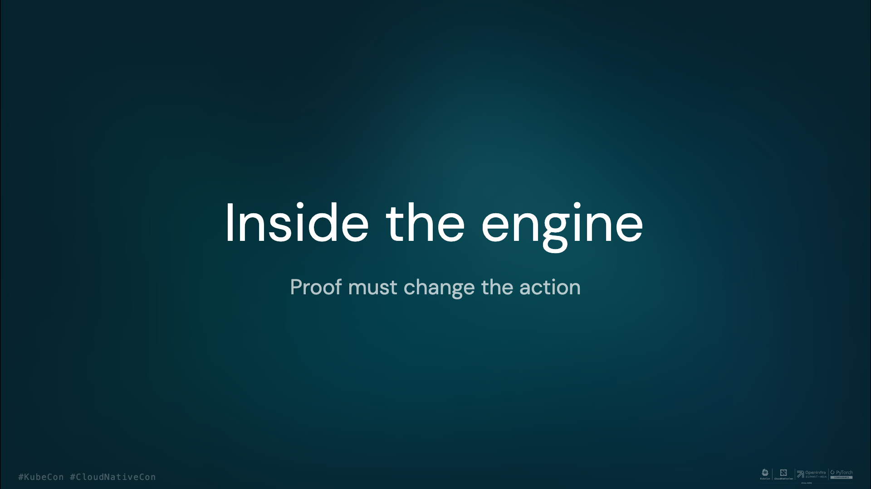
Notes:
[Sources]
- Rendered from local Slidev source: packages/2026-09-09-kubecon-cn/slides.md
[/Sources]

Slide 18
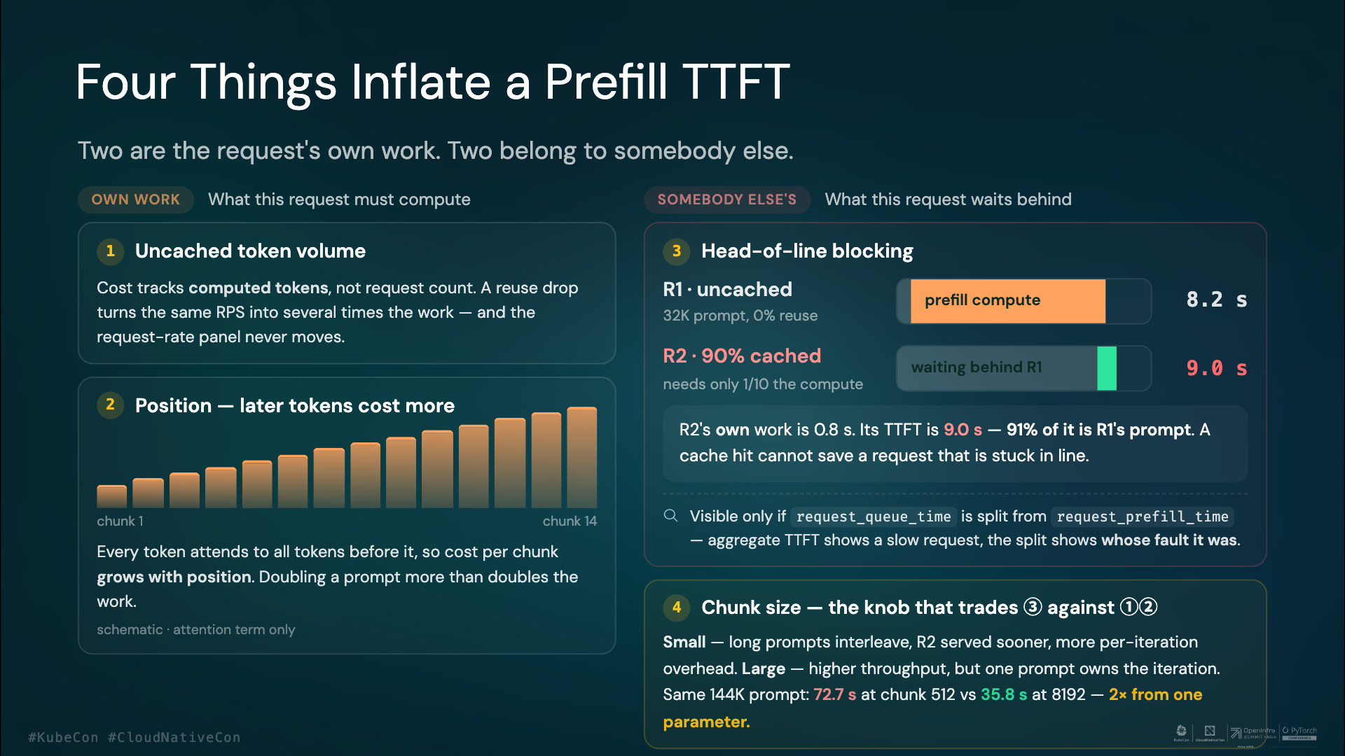
Notes:
【13:45 – 15:00】
Prefill 的 TTFT 被什么撑起来？四件事。**前两件是这个请求自己的活，后两件是别人的活。**
**第一，未缓存的 token 量。** 成本跟着「要算的 token 数」走，**不是跟着请求数走**。复用率一掉，同样的 QPS 就变成好几倍的计算量 —— 而请求速率那块面板，纹丝不动。
**第二，位置。** 每个 token 都要注意到它前面所有的 token，所以**越靠后的 chunk 越贵**。prompt 长度翻倍，工作量涨得比两倍还多。
**第三，队头阻塞** —— 这一条最重要。看这个例子：R2 自己的活只有 0.8 秒，但它的 TTFT 是 9 秒，**其中 91% 是在等 R1 的 prompt。**
**命中率救不了一个排在队里的请求。**
〔下面这行小字要念，它是后面案例的钥匙〕
而且这件事**只有把 request_queue_time 从 request_prefill_time 里拆开才看得见**。聚合的 TTFT 只告诉你「有个请求慢」，拆开了才知道**是谁的错**。
**第四，chunk size** —— 这是唯一一个你能直接调的旋钮。
〔诚实口径：R1/R2 的时间轴和 per-chunk 成本柱是构造示例，说明机制，不是实测；144K / 72.7s / 35.8s 是公开基准，不是我们的数据〕
记住第三条，后面它会变成一个完整的案例。接下来，KV 那一层。
[Sources]
- Rendered from local Slidev source: packages/2026-09-09-kubecon-cn/slides.md
[/Sources]

Slide 19
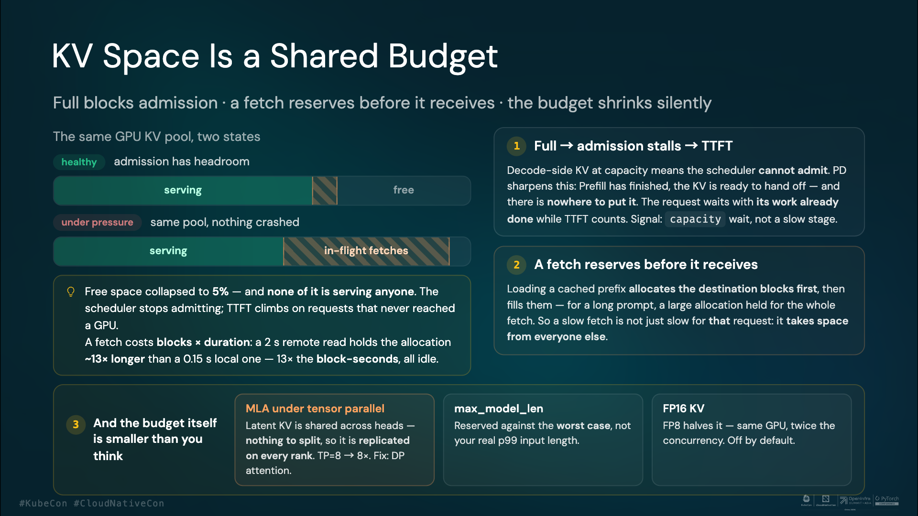
Notes:
【15:00 – 16:15】
先纠正一个直觉：**KV 空间不是「够不够用」的问题。它是一份被所有请求共享的预算 —— 而 TTFT 在替它买单。**
两条路径。
**第一，满了，准入就停了。** Decode 侧的 KV 到顶，调度器就没法准入新请求。
PD 分离让这一点更尖锐：**Prefill 已经算完了，KV 准备好要交接了 —— 但是没地方放。** 这条请求带着**已经做完的工作**在排队，而 TTFT 还在计时。指标上它表现为 capacity 等待原因，不是某一段变慢。
**第二，取 KV 这个动作，本身要先占住空间。** 加载一段缓存前缀，是**先分配目标 block，再往里填**。长 prompt 就是一大块分配，而且要占住整个取回过程。
所以慢的取回**不只是慢了这一条请求 —— 它把空间从所有人那里拿走了。**
〔指左边两条池子〕
健康的时候空闲还有 32%；压力下空闲塌到 5%，但**塌掉的那部分不是在服务任何人**，是被在途的取回占着的。调度器停止准入，TTFT 涨在那些**根本还没碰到 GPU** 的请求上。
黄框这句是量化落点：**取回的代价是 blocks 乘以时长。** 一次 2 秒的远端读，比 0.15 秒的本地读多占十三倍的时间 —— 同样的空间，十三倍的 block-seconds，而且全程空转。
**第三，预算本身比你以为的小。**
**这一条是我们自己踩的 —— 我们线上跑的就是 MLA 架构的模型。**
MLA 把 K 和 V 压成一个**所有注意力头共享的潜向量**。它省显存的道理就在这儿：不用每个头存一份。
但代价在并行策略上：**张量并行是按头切的，而这里没有头可以切。** 于是这份 KV cache 在**每个 rank 上完整复制一份** —— TP 等于 8，就是八倍的 KV 内存。
**MLA 好不容易省下来的空间，被张量并行原样吐了回去。**
解法是让注意力层走**数据并行**（DP attention），MoE 层走专家并行 —— vLLM 已经支持。
〔如果被问「那你们改了吗、效果如何」：照实答，不要含糊。这一条的价值在于「这个坑真实存在且很少人知道」，不在于我们修得多漂亮〕
另外两格快速带过：max_model_len 是按最坏情况预留的，不是按你的 p99；FP8 KV 能省一半，而且默认是关的。
〔诚实口径：两条池子的占比是机制示意，不是某次事故的实测〕
KV 还要在 P 和 D 之间搬运 —— 那是 PD 分离独有的一层。
[Sources]
- Rendered from local Slidev source: packages/2026-09-09-kubecon-cn/slides.md
[/Sources]

Slide 20
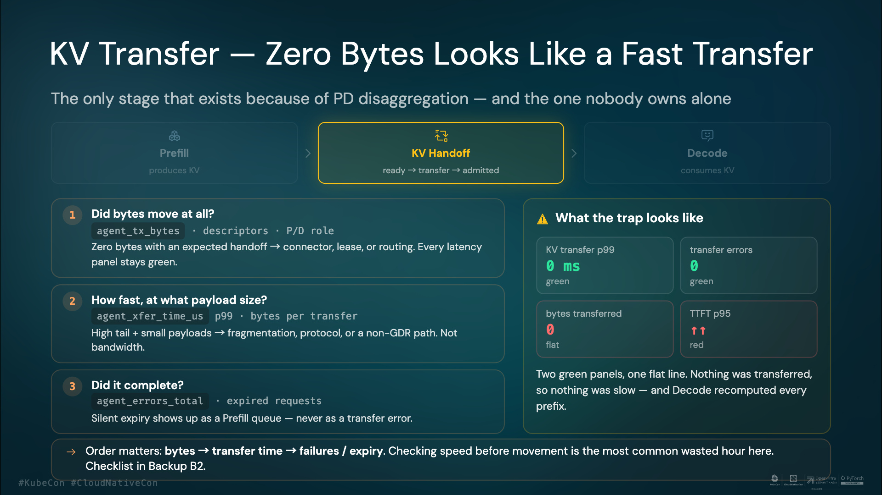
Notes:
【16:15 – 17:15】
这一层是 PD 分离独有的，也是现有的可观测性分享基本没有覆盖的。
三步，**顺序不能乱：先看有没有搬，再看搬得快不快，最后看有没有搬完。**
〔指右边四块面板〕
这就是这一层的陷阱长什么样：
传输 p99 是 0 毫秒，绿的。传输错误 0，绿的。**字节数是一条平线 —— 根本没传。** 而 TTFT 在涨。
**没有传输，自然就没有慢的传输**，所以延迟面板永远是完美的。而 Decode 在默默地重算每一个前缀。这是最阴险的一类故障。
第二步补一句：**延迟必须和 payload 大小一起读。** 尾部高加上包很小，指向的是分片、协议、或者没走 GDR 的路径，**不是带宽不够**。
第三步：**静默过期会表现成 Prefill 队列，永远不会表现成传输错误。** 所以过期计数必须单独看。
在这一层，先查速度是最常见的浪费一小时的做法。
〔时间紧张时这一页压到 40 秒：只讲三步顺序 + 右边四块面板〕
三个机制讲完了。但所有这些证据，最后都要能预测一个变化，否则没有意义。
[Sources]
- Rendered from local Slidev source: packages/2026-09-09-kubecon-cn/slides.md
[/Sources]

Slide 21
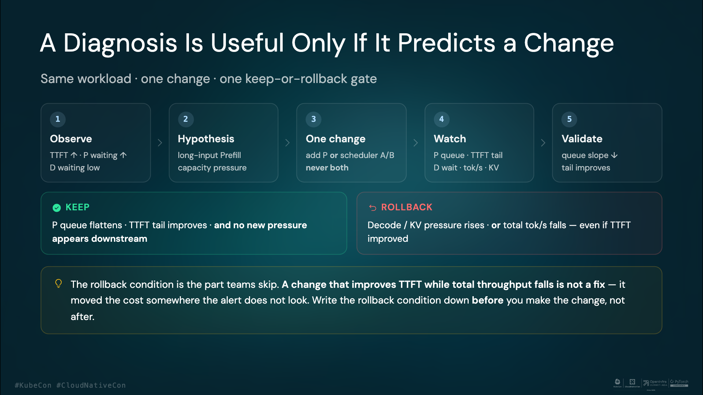
Notes:
【17:15 – 18:15】
这一页是整套方法的收口，也是我们和大多数可观测性分享最大的区别 —— **大多数讲到「动作」就停了。**
五步：观察 → 假设 → **一次一个改动** → 观测 → 验证。
〔第三步要重读〕
**一次只改一个，绝不同时改两个。** 同时改两个，你永远不知道是哪个起了作用，下次还得重来。
然后是两道门。
**保留**：队列压平、尾延迟改善，**而且下游没有出现新的压力**。最后半句是关键。
**回滚**：Decode 或者 KV 的压力上升，**或者总吞吐下降 —— 哪怕 TTFT 改善了也要回滚。**
〔黄框这句讲慢一点〕
**TTFT 改善但总吞吐下降，那不是修好了 —— 那是把代价挪到了告警看不见的地方。** 而且回滚条件必须在动手**之前**写下来；事后补的回滚条件，永远会迁就已经做出的改动。
〔重要伏笔，一定要说，它让下一段的第一个案例有戏剧性〕
最后请注意这一页的假设是「长输入导致的 Prefill 容量压力」。**下一段的第一个案例里，这个假设会被这道门否掉。这恰恰是为什么要有门。**
[Sources]
- Rendered from local Slidev source: packages/2026-09-09-kubecon-cn/slides.md
[/Sources]

Slide 22

Notes:
【18:15 – 18:25】
第五部分，案例。两个真实事故，一套诊断模式。
〔这句引言可以念，作为这一段的定调〕
**可观测性不该停在「出了什么问题」，它应该告诉我们「要改什么」。**
[Sources]
- Rendered from local Slidev source: packages/2026-09-09-kubecon-cn/slides.md
[/Sources]

Slide 23
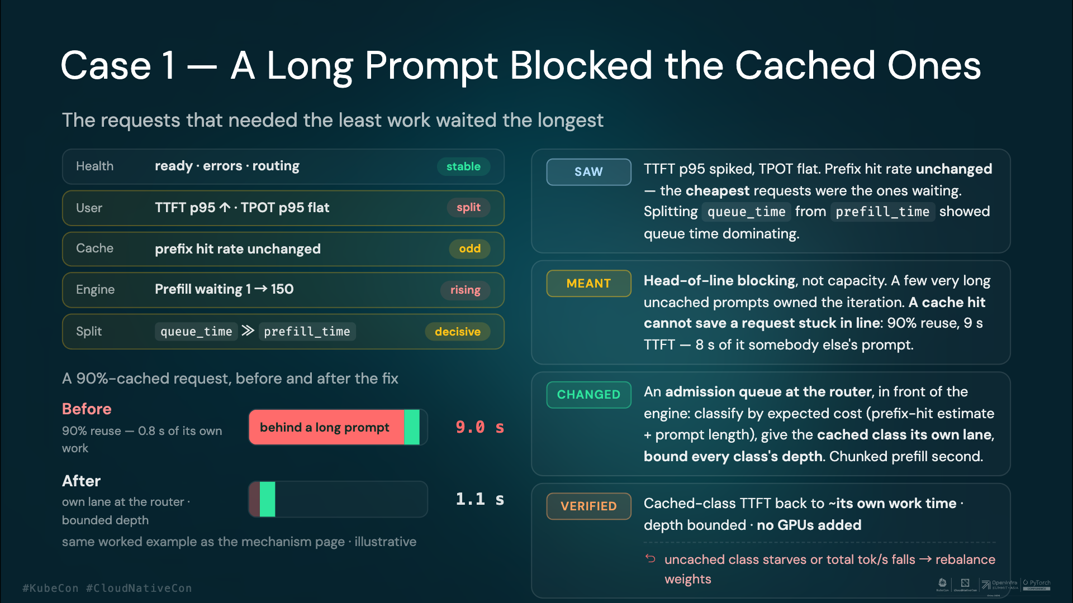
Notes:
【18:25 – 19:40】
第一个案例，就是开场那次告警的下半场。还记得吗 —— Prefill 等待从 1 冲到 150。
左边五行信号。请特别注意**第三行**，这是最反直觉的地方：**前缀命中率没有变化。**
缓存好好的，命中率也没掉。但那些**本该最便宜的请求，恰恰是等得最久的。**
第五行是决定性证据：把 request_queue_time 从 request_prefill_time 里拆出来，**排队时间压倒性地占主导。**
所以结论是：**队头阻塞，不是容量不够。** 几个超长的、未缓存的 prompt 占住了迭代，后面全在等。90% 的复用率，TTFT 还是 9 秒 —— 因为其中 8 秒是别人的 prompt。
〔回收上一页的伏笔，这是全场最有说服力的一段，讲慢一点〕
**回到上一页那道验证门：如果我们当时按「容量压力」的假设去加 Prefill 副本 —— 队列会短一点，但那些命中的请求还是排在长 prompt 后面，总吞吐不会涨，问题不会消失。这个假设，就是被那道门否掉的。**
真正的解法在**路由层**：在引擎前面加一道准入队列。按预期代价分类 —— 前缀命中估计加上 prompt 长度 —— **给命中的那一类单独一条通道，并且给每一类都设队列深度上限。**
长请求照常服务，只是不再让所有人替它排队。
左下两根条是效果：同一个 90% 命中的请求，之前 9 秒里有 8.2 秒在替别人排队，之后回到 1.1 秒。
〔标注：这两个数字沿用第 21 页的算例，不是实测；真实的是信号读法和这个解法〕
验证行的落点请注意：**一张 GPU 都没有加。** 容量从来不是约束，**队列纪律才是。**
第二个案例，另一个反直觉的。
[Sources]
- Rendered from local Slidev source: packages/2026-09-09-kubecon-cn/slides.md
[/Sources]

Slide 24
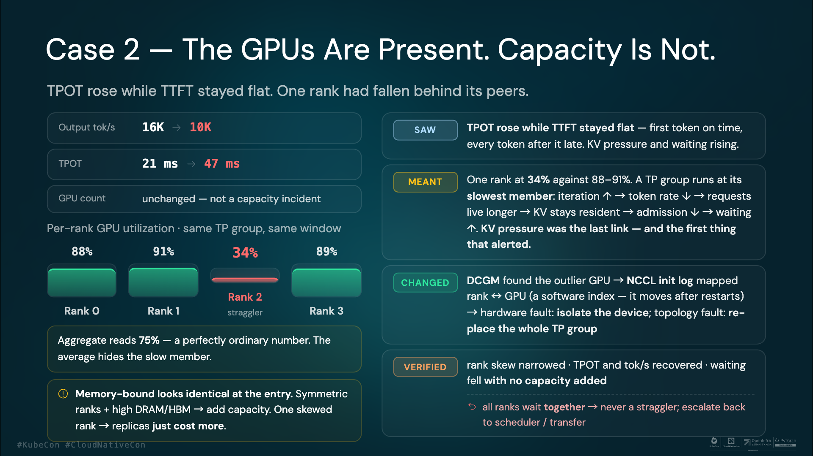
Notes:
【19:40 – 21:05】
标题就是结论：**卡一张没少，容量没了。**
入口信号是一个「劈叉」：**TPOT 在涨，而 TTFT 是平的。** 首 token 准时，之后每一个 token 都晚。
**这一个对比，就排除了入口、路由、Prefill 和 KV 传输** —— 在我们打开任何引擎页面之前。
左上三行：吞吐从 16K 掉到 10K，TPOT 从 21 毫秒涨到 47 毫秒，**而 GPU 数量一张没变。**
〔指四根柱子，第三根〕
88、91、**34**、89。
然后是这一页最关键的一句：**平均下来是 75%，一个再正常不过的数字。TP 组是以最慢的那个成员的速度在运行的，而平均值恰好把那个成员藏住了。**
因果链一步一步看：一个 rank 慢 → TP 迭代时间涨 → 输出 token 率降 → 请求存活变长 → KV 驻留更久 → 准入下降 → 等待上升。
〔最后半句重读〕
**KV 压力是这条链的最后一环，却是最先告警的那一环。** 如果你只盯着 KV，你会一路去调 KV 参数，而真正的原因在链条的另一头。
定位方法三步，这是最能直接照抄的部分：
**DCGM** 找出那张异常的**卡** → **NCCL 初始化日志**把 rank 映射到 GPU → 然后分支：设备有硬件错误就隔离设备；设备干净但集合通信慢，就**整个 TP 组换位置**。
括号里那句是我们踩过的坑：**rank 是一个软件索引，重启之后可能落在完全不同的物理卡上。** 跳过映射这一步，就会排错节点。
右下这个框是防止误判的护栏：**内存受限在入口信号上长得一模一样。** 各 rank 对称加上 DRAM/HBM 高，那加容量是对的；一个 rank 歪了，加副本只会成本翻倍、延迟照旧。
〔诚实口径：88/91/34/89 是实测；那条因果链是推理，不是逐环测出来的〕
两个案例，一张表。
[Sources]
- Rendered from local Slidev source: packages/2026-09-09-kubecon-cn/slides.md
[/Sources]

Slide 25
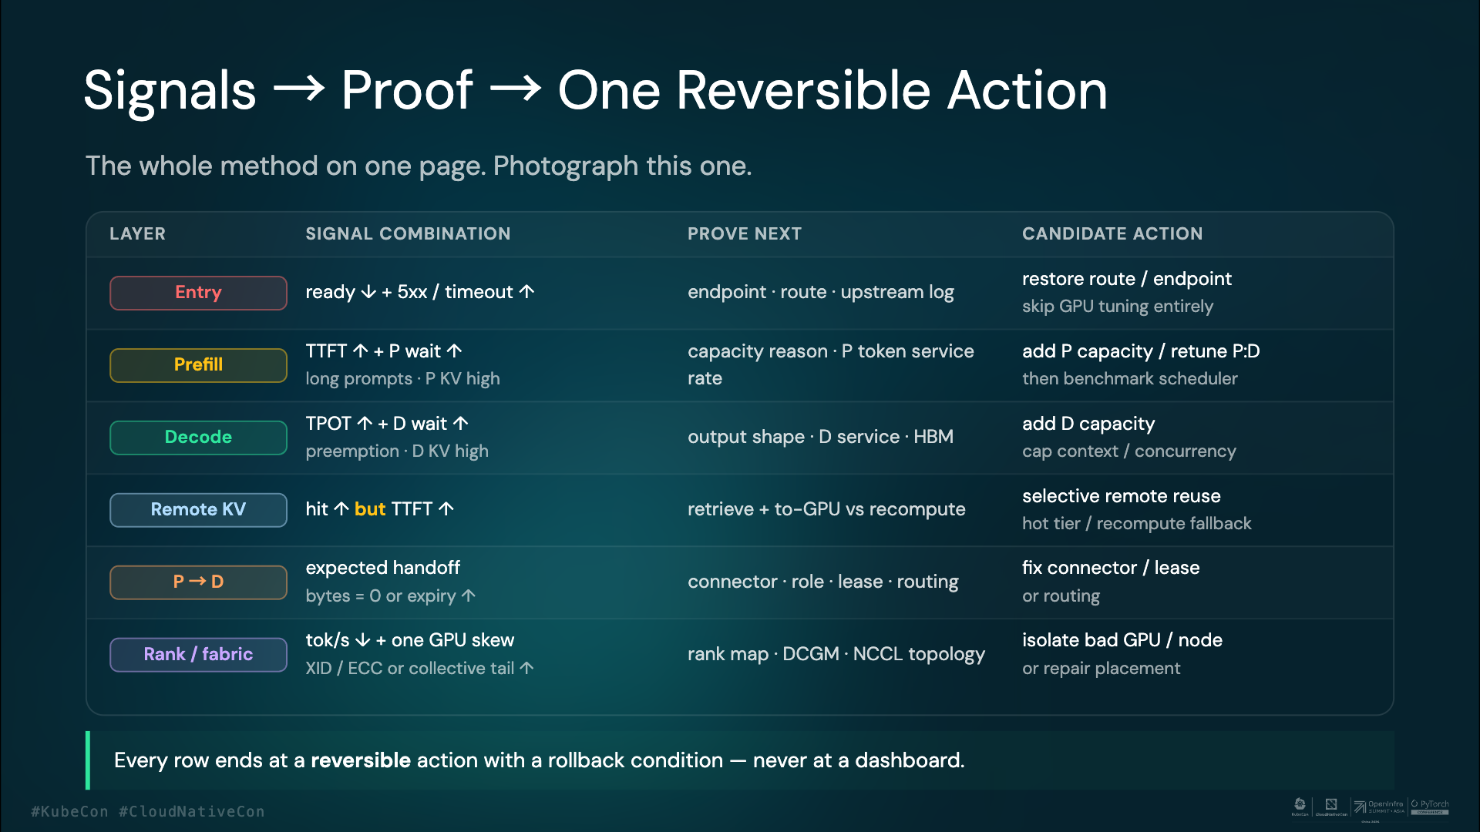
Notes:
【21:05 – 22:05】
〔先说这句，然后真的停十秒，不要一边停一边说话〕
**这一页可以拍照，我停十秒。**
〔停十秒〕
六行，每一行都是同一个结构：**信号组合 → 下一步取证 → 候选动作。**
我只挑两行讲。
**P 到 D 那一行**：字节数为 0，或者过期在涨 —— 传输根本没有发生，而所有的延迟面板都是绿的。
**Remote KV 那一行**：命中率涨了**但是** TTFT 也涨了。这一行今天没有单独展开，它是从第 22 页 KV 空间那一条推出来的 —— 取回本身既要占空间、又要花时间，**命中不等于划算**。
〔底部这句是全场方法的一句话总结〕
**每一行都终结于一个可回滚的动作，而不是终结于一个面板。**
〔这是听众唯一带得走的一页，宁可砍掉别的，也要给它留够时间〕
[Sources]
- Rendered from local Slidev source: packages/2026-09-09-kubecon-cn/slides.md
[/Sources]

Slide 26
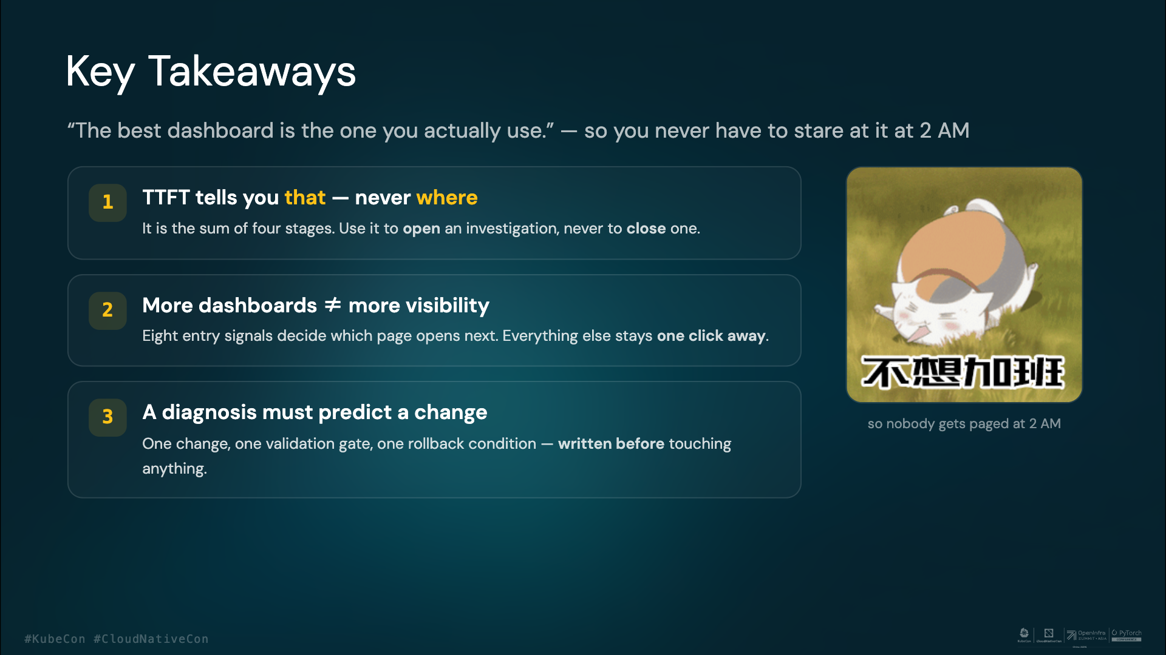
Notes:
【22:05 – 22:50】
三句话，带走就行。每句十几秒，不要展开 —— 展开的内容前面全讲过了。
**第一，TTFT 告诉你「出事了」，从不告诉你「在哪儿」。** 它是四段之和，而和是不可逆的。用它来**开启**调查，不要用它来**结束**调查。
**第二，更多的面板不等于更多的可见性。** 八个入口信号决定下一页开哪个，其余的全部退到一次点击之外。
**第三，一个诊断必须能预测一个变化。** 一次一个改动，一道验证门，一个回滚条件 —— 而且在动手**之前**就写下来。
〔最后这句念出来，是全场的落点〕
**最好的面板，是你凌晨两点真的会打开的那一个。**
[Sources]
- Rendered from local Slidev source: packages/2026-09-09-kubecon-cn/slides.md
[/Sources]

Slide 27
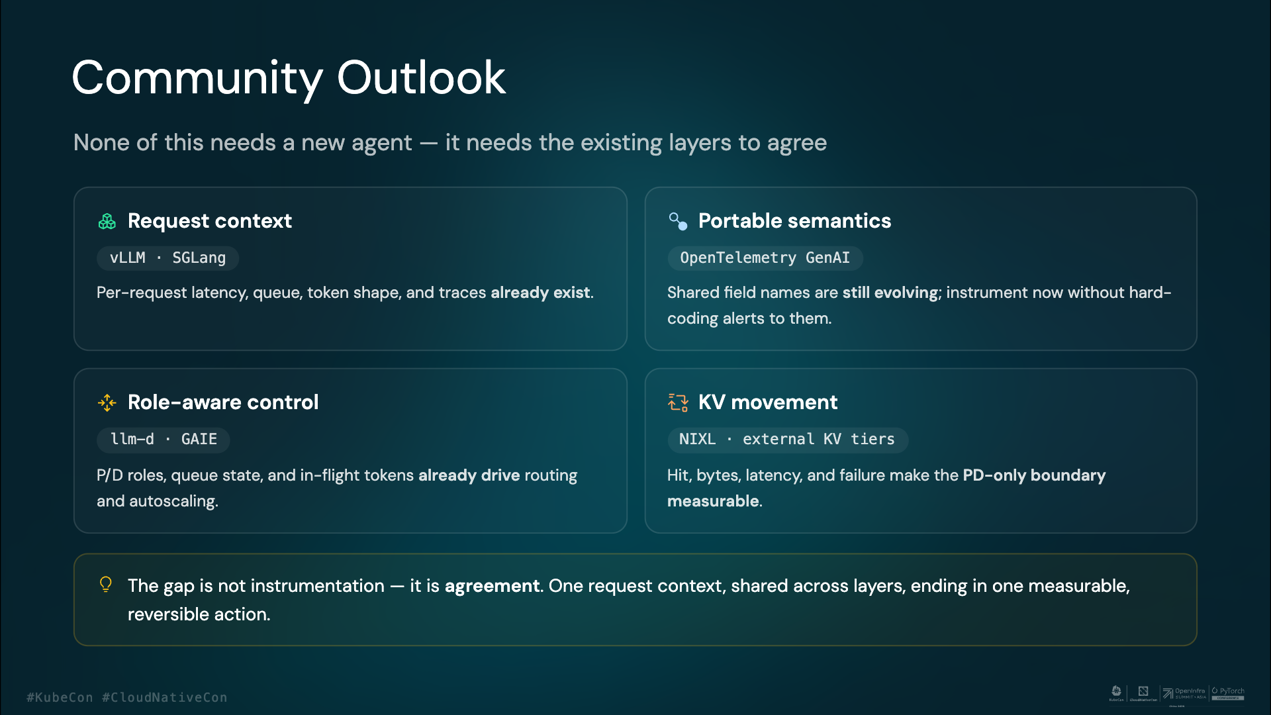
Notes:
【22:50 – 23:20】
最后说一下社区。这套方法**不需要造任何新轮子**。
vLLM 和 SGLang 已经暴露了每个请求的延迟、队列、token 形态和 trace —— 数据是现成的。
OpenTelemetry 的 GenAI 语义约定在推动跨层的字段统一。但它**还在演进**，所以可以现在就接，**别把告警绑死在字段名上**。
llm-d 和 GAIE 已经把 P/D 角色、队列状态、在途 token 接进了路由和扩缩容的决策。
KV 传输层和外部 KV 缓存层，正在把命中、字节、延迟、失败做成一等公民信号 —— PD 分离独有的那个故障域，终于可以被测量了。
〔底部收口〕
**缺的不是埋点，是「一致」。** 一个请求上下文，跨层共享，最后终结于**一个可度量、可回滚的动作**。
〔时间紧张时压到 20 秒，只念最后这句〕
[Sources]
- Rendered from local Slidev source: packages/2026-09-09-kubecon-cn/slides.md
[/Sources]

Slide 28

Notes:
【23:20 – 结束】
谢谢大家。欢迎提问。
════════ 高频问题的回答口径 ════════
**Q：这套东西怎么落到我们现有的 Prometheus？**
八个入口信号**没有一个需要新 agent**，全部来自 llm-d EPP、vLLM、DCGM、NIXL 这些已经在跑的 exporter。
对应指标名：llm_d_epp_ready_endpoints、llm_d_epp_request_error_total、vllm:request_success_total、
vllm:time_to_first_token_seconds、vllm:time_per_output_token_seconds、vllm:num_requests_waiting（按 pd_role 拆）、
inference_pool_average_queue_size。证据层再加 agent_xfer_time_us / agent_tx_bytes / agent_errors_total 和 DCGM。
**Q：和 llm-d 自带的面板有什么区别？**
我们不替代它们，它们是数据源。社区已经把数据准备好了，**缺的是从数据到动作的那一跳。**
**Q：为什么是 8 个信号，不是 10 个或 6 个？**
四个问题（能不能接住 / 来了多少活 / 用户等多久 / 卡在哪段）× 每个两个信号。
纳入规则：**值不改变下一步动作的，就不是入口信号。**
**Q：路由侧的准入队列具体怎么分类？**
按**预期代价**分，不是按用户或模型分。两个输入就够：前缀命中估计（EPP 已经在算，用于 KV-aware 路由）和 prompt 长度。
**每一类都要有深度上限** —— 上限保护后端，优先级保护 SLA，两个都要有。
**Q：这不就是限流吗？**
限流是按总量拒绝；这里是**按代价排序 + 分类限深**。长请求不被拒绝，只是不插队。
**Q：取回不是在后台做的吗，为什么会占 GPU 空间？**
加载缓存前缀是先分配目标 KV block、再往里填。分配在取回开始时就发生，一直持有到填完 ——
所以慢的取回等于把空间从其他请求那里拿走。代价是 **blocks × 时长**。
**Q：KV 为什么总是不够用？**
三个隐性浪费：
① **MLA + 张量并行** —— 潜向量所有头共享，TP 按头切但没有头可切，于是每个 rank 完整复制一份，TP=8 就是 8 倍。
解法是注意力层走 DP attention、MoE 层走 EP，vLLM 已支持。**这一条是我们线上的一手经验，我们跑的就是 MLA 架构的模型。**
② max_model_len 按最坏情况预留，不是按实际输入长度的 p99。
③ FP8 KV 能省一半，默认是关的。
**Q：Operator homepage 是生产环境吗？**
不是，是受控演示环境，页面上已标注。生产截图在第 4 页和第 7 页。
**Q：和 KubeCon EU 那场「Redefining SLIs for LLM Inference」有什么不同？**
那场讲的是 SLI/SLO 的定义方法。我们这场：聚焦 **PD 分离**（KV Transfer 是它独有的故障域）；
从指标一路走到**参数级动作 + 回滚条件**；两个案例的第一反应都是「加卡」，而**两次都是错的**。
[Sources]
- Rendered from local Slidev source: packages/2026-09-09-kubecon-cn/slides.md
[/Sources]

